Slide 1
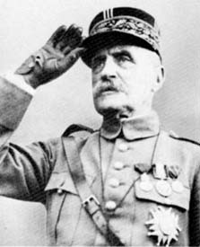
Ferdinand FOCH 2. 10. 1851 Tarbes - 20. 3. 1929 Paříž
1870 Narukoval do armády.
1873 Nastoupil na Ecole de Guerre (dělostřelecká škola).
1895 začal učit taktiky, brzy se stal řádným profesorem.
1908 byl jmenován hlavou školy, v té době už byl brigádním generálem.
Po vypuknutí první světové války (2.8. 1914) velel Foch IX armádě během bitvy na Marně, vedl francouzský protiútok.
V říjnu 1914 byl povýšen a pověřen velením severní armády na západní frontě.

Slide 2
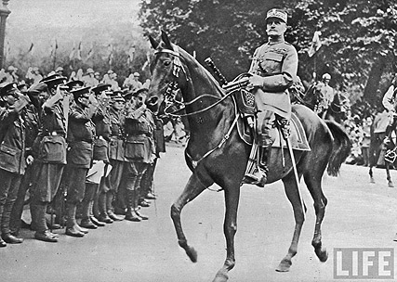
1916 velel v bitvě na Sommě (http://www.firstworldwar.com/battles/somme.htm) , po ní byl jako francouzský „obětní beránek“ na nedlouho vyhnán na italskou frontu.
1918 S příchodem „hrdiny od Verdunu“, generála Philippa Pétaina, byl Foch odvolán a stal se náčelníkem generálního štábu
3. 1918 Dostal Foch, na přímluvu Georgese Clemenceaua, francouzského ministerského předsedy, velení nad spojeneckými silami.
Na jaře 1918 zastavil Foch postup německých sil během velkého stisku. V druhé bitvě na Marně v červenci 1918, velel protiútoku, který otočil výsledek války.
V Listopadu 1918 přijal Foch německou kapitulaci.
Po konci války hrál Foch hlavní poradní úlohu na pařížské mírové konferenci.
*Encyklopedie Britannica
http://www.firstworldwar.com/bio/foch.htm
Zajímavost: Na počest Ferdinanda Focha byl pojmenován francouzský křižník a letadlová loď. V Praze po něm byla pojmenována v letech 1920-1940 a 1945-1946 významná dopravní tepna, Fochova třída (nyní Vinohradská).

